Slide 1

Финансовое просвещение граждан на национальных языках (мокшанский и эрзянский)
Направление практики Информационная кампания по финансовой грамотности
Наименование субъекта Республика Мордовия
Автор практики: Отделение-НБ Республика Мордовия, Паненкова Марина Александровна,
8 (8342) 29-01-92, 89ECO@cbr.ru

Slide 2
Финансовое просвещение граждан на национальных языках (мокшанский и эрзянский)
Перевод и распространение просветительского медиаконтента в печатном виде (брошюры, листовки) и в социальных сетях (карточки), радиоэфиры. Проект имеет высокое социальное значение, поскольку равный доступ к достоверной актуальной информации, направленной на сохранение и рост финансового благополучия людей, должен быть у всех. Кроме того, проект способствует сохранению и развитию родных языков, а также популяризации культурных отношений и туризма.

Slide 3
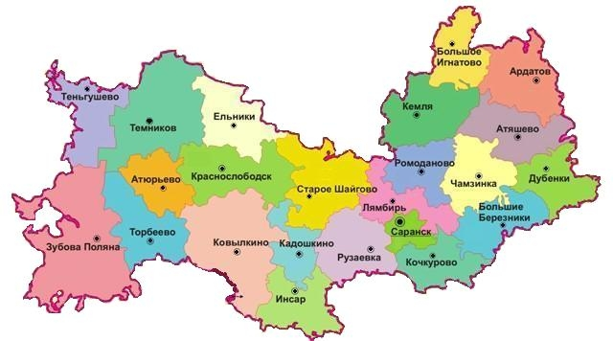
Финансовое просвещение граждан на национальных языках (мокшанский и эрзянский)
Переведенные на национальные языки (мокшанский и эрзянский) информационные материалы распространяются во всех муниципальных районах Республики Мордовия. Проект охватывает взрослое население, пенсионеров и предпенсионеров.

Slide 4
Финансовое просвещение граждан на национальных языках (мокшанский и эрзянский)
Возможно тиражировать просветительский контент в регионы РФ, где существуют крупные национальные диаспоры.

